Slide 1
La mobilità internazionale: opportunità, creazione e promozione
Chiara BASTREGHI (Servizi internazionalizzazione
Polo di Scienze Umanistiche)
Andrea CAROSSO (Dip. Lingue e Letterature Straniere e Culture Moderne)
16 Ottobre 2024
Sala Principi D’Acaja del Rettorato
14.00 – 16.00

Slide 2
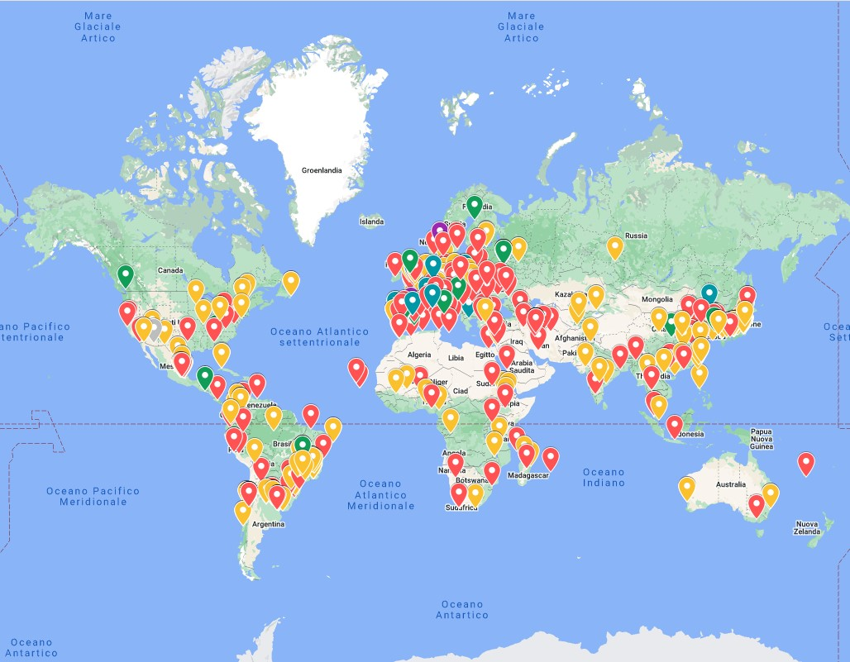
LA DIMENSIONE INTERNAZIONALE DI UniTO
Accordi di cooperazione internazionale con 500 università in 80 paesi nel mondo
TEMA DI OGGI: Opportunità ISTITUZIONALI di mobilità internazionale – DOCENTI/ STUDENTI/PERSONALE TA - nell’ambito di VARI PROGRAMMI

Slide 3
I NUMERI
PROGRAMMI | SPESA (approssimativa)
Erasmus+ Studio | 4 milioni | Call 2023-24: 1571 outgoing, 1154 incoming
Erasmus+ Partner Countries (KA171) | 1.5 milioni | Call 2023: 18 progetti (Albania, Marocco, India, Vietanm, Madagascar, Uganda, Canada, Giappone, Libano, Israele, Taiwan, ecc.), 316 mobilità
Erasmus+ Traineeship | 500 mila | 2022-23: 508 mobilità effettuate
Teaching staff | 80 mila | 2022-23: 85 mobilità effettuate
BIP | 70 mila | 2024: 65 mobilità previste
Staff training + Supporto all'organizzazione | 500 mila
di cui oltre 2 milioni dal Fondo Giovani Miur (FGM)

Slide 4
CONCETTI CHIAVE della MOBILITA’ INTERNAZIONALE
periodo di studio, di tirocinio, di ricerca tesi o di attività didattica all’estero (mobilità in uscita - outgoing)
periodo di studio, di tirocinio, di ricerca tesi o di attività didattica svolto presso uniTO da parte di studenti e docenti di università straniere (mobilità in entrata - incoming)
I CFU CONSEGUITI in mobilità sono interamente riconosciuti (se presente accordo alla base della mobilità) – definiti ECTS - European Credit Transfer and Accumulation System è il sistema europeo di trasferimento e accumulo dei crediti

Slide 5
Mobilità regolamentata da un accordo di cooperazione (che può essere declinato a sua volta in un accordo che definisce nel dettaglio la mobilità)
Mobilità regolata da un bando di selezione, che ne specifica tempistiche, requisiti, modalità di candidatura - deve essere offerta attraverso modalità trasparenti ed eque di selezione

Slide 6
OPPORTUNITA’ presso UniTO
1) Finanziamento: Agenzia Nazionale Erasmus+ INDIRE
Mobilità Erasmus+ Partner Countries (Key Action 171):
mobilità per
studenti, docenti e staff da e verso i partner Paesi terzi non associati al Programma Erasmus +
(Partner countries)
Teaching Staff Mobility professori, ricercatori, assegnisti con contratto, docenti a contratto / personale TA
Mobilità Erasmus+ Traineeship (Key action 131) – mobilità per studenti (UG, PG, D) finalizzata allo svolgimento di uno stage
Mobilità Erasmus+ per Studio (Key Action 131):
mobilità per studenti per corsi, ricerca tesi e (eventualmente) tirocinio
Programmi UNITA
Erasmus Mundus Joint Master Degree
(BIP) Erasmus Blended Intensive Programmes

Slide 7
2) Finanziamento: Ateneo e/o Dipartimento
Bandi per ricerca tesi all’estero
Bandi per la selezione ai programmi di doppio titolo
Bandi specifici pubblicati da ciascun Dipartimento secondo le proprie esigenze
Progetto UNI.COO
3) Mobilità autonome – no presenza di finanziamento
Mobilità tramite accordo di cooperazione internazionale

Slide 8
TEACHING STAFF MOBILITY
aperto a professori, ricercatori, assegnisti con contratto, docenti a contratto
Mobilità fisica – no ammessa mobilità virtuale
Attività insegnamento / formazione/ scambio di buone pratiche
Durata minimo 2 gg (esclusi i giorni di viaggio) massimo 14 gg (inclusi eventuali 2 gg di viaggio)
Destinazioni
Istituti di Istruzione Superiore di Paesi Programme: tutte le università di Paesi Programme titolari di Erasmus Charter for Higher Education (ECHE);
Istituti di Istruzione Superiore di Paesi Partner: tutte le università di Paesi Partner, riconosciute dalle autorità competenti in loco.

Slide 9
Durante lo svolgimento della mobilità sarà possibile svolgere anche ulteriori attività complementari (NON sostitutive delle attività di insegnamento/formazione oggetto della mobilità) di networking N.B. eventuali attività di ricerca non rientrano tra le attività oggetto del presente bando
Diaria contributo viaggio + supporto individuale basato su importi giornalieri, differenziati a seconda del Paese di destinazione (min € 118 max €152 per Programme/ €190 per Partner Countries)
Google form di candidatura (Teaching/Training Mobility Agreement + Lettera di invito)
4 finestre per la domanda a seconda del periodo di mobilità di interesse (2024-25: 23.9.2024; 16.12.2024; 28.03.2025; 30.5.2025 - mobilità entro 28.11.2025)
Riferimento amministrativo Sezione Mobilità e Didattica Internazionale internationalexchange@unito.it + supporto servizi internazionali del proprio Polo di afferenza

Slide 10
FOCUS - Mobilità in uscita Erasmus+ per STUDIO (KA131)
Destinatari categorie di studenti individuate da ciascuna struttura mediante Allegato I
Bando di Ateneo la call e le selezioni avvengono a.a. precedente all’a.a. di mobilità – in pubblicazione a Novembre
Durata della mobilità min 2 mesi (60 gg) max 12 mesi (360 gg)
Riconoscimento attività formative svolte in mobilità (compilazione del Learning Agreement)
Contributo finanziario complessivo per il periodo di mobilità erogato tramite
• fondi comunitari stanziati dall’Agenzia Nazionale Erasmus+ INDIRE
• fondi del MUR-Ministero dell'Università e della Ricerca
• fondi dall’Università di Torino.

Slide 11
Key Action 131
Contributo finanziario costituito da
1. contributo per la mobilità - importo varia sulla base del Paese di destinazione, della situazione economica patrimoniale personale e/o di minori opportunità
2. eventuale contributo viaggio - importo variabile e riconosciuto solo per alcune specifiche mobilità sulla base di: Paese di destinazione, tipologia di viaggio intrapreso, situazione economica patrimoniale e/o di minori opportunità
Importi (min € 250 - max € 350 per Programme/ €700 per Partner Countries per ciascun mese di mobilità)
Attestazione linguistica CLA (marzo, maggio, settembre)
Rinunce 25% dei vincitori (28% ragioni personali; 13 % non se la sono sentita; 10% poca ricerca sulla destinazione al momento della domanda)

Slide 12
Riferimento amministrativo Sezione Mobilità e Didattica Internazionale internationalexchange@unito.it + supporto servizi internazionali del proprio Polo di afferenza
Importante: sono disponibili servizi di supporto sia lato studente sia lato docente presso i servizi sopra menzionati, con organizzazione di giornate di orientamento e di assistenza tramite «Tutor Erasmus»
Orientamento studenti * orientamento al bando (novembre – dicembre) * orientamento per studenti vincitrici/vincitori studenti outgoing (maggio) * accoglienza studenti incoming (inizio semestri)

Slide 14
FOCUS - BIP (Blended Intensive Mobility)
Programmi INTENSIVI BREVI (1 settimana), modello «summer» o «winter» school, studenti da almeno 3 università europee
10 partecipanti minimo + personale coinvolto
Mobilità INCOMING e OUTGOING
2024
. 5 BIP OUTGOING, tot. 60 partecipanti. budget. 64mila
. 5 BIP incoming + BIP UNITA: budget: 80mila
Esempi di BIP
Traduzione e transculturalità in prospettiva europea – Dipartimento di Lingue e Letterature straniere
Women and identity: artistic and literary representations in contemporary plural and multicultural Spain - – Dipartimento di Lingue e Letterature straniere e Culture moderne
Problem Solving and Critical Thinking - SUISS
Common Security and Defence Policy - SUISS
Biosafety and Bioterrorism – SUISS
TOChina Spring Seminars 2024 - Understanding China in a changing world - Dipartimento di CPS
Law of Armed Conflicts - SUISS
Your Career Opportunities Worldwide in the sectors of Pharmacy, Biotechnology and Nutrition & Dietetics - Dipartimento di Scienza e Tecnologia del Farmaco

Slide 15
Quali sono i SERVIZI AMMINISTRATIVI di riferimento?
Presso UniTO i servizi sono erogati secondo la logica di prossimità
Servizi Internazionali di Polo (UIP) – ciascun Polo dispone del proprio
International.xxx@unito.it
Esempi attività: attivazione programmi di doppio titolo, negoziazione accordi di mobilità Erasmus+ (Programme e Partner countries), gestione progetti di dipartimento e progetti KA171 Partner Countries, bandi tesi all’estero, bandi specifici, informazioni su mobilità autonome per crediti
Sezione Mobilità Internazionale – internationalexchange@unito.it Esempi attività: gestione finanziamento e monitoraggio Programma Erasmus+ (KA 131 e KA 171), supporto nella progettazione e gestione dei programmi di mobilità a questo legati, gestione finanziamento mobilità per doppio titolo, EWP, scrittura bando e gestione mobilità docenti e PTA, gestione e accoglienza studenti incoming, rapporti con Agenzia Nazionale Erasmus INDIRE

Slide 16
Sezione Relazioni Internazionali e Cooperazione allo Sviluppo – internationalpartnerships@unito.it esempi attività negoziazione accordi (Mou, accordi Quadro di cooperazione, accordi specifici di mobilità), gestione application call KA 171 e programma UNI.COO, promozione dell’Ateneo all’estero (Fiere internzionali)
UNITA Office di UniTo - unita@unito.it e unita.students@unito.it coordinameno del progetto UNITA, che da novembre 2023 coinvolge 12 università europee in 7 Paesi e la legal entity UNITA GEIE e intende avere un impatto trasformativo sulla didattica, sulla ricerca, e sul rapporto tra università e territorio
Importanza dell’esistenza di un BANDO DI SELEZIONE
Rispetto della normativa legata alla trasparenza
Rispetto dell’equità di trattamento e opportunità
Questi riportati sono i principali servizi amministrativi utili per la mobilità degli studenti OUTGOING e non sono rappresentativi né nell’universo UniTO in materia Internazionale, né riportano esaustivamente le loro attività.

Slide 17
FOCUS - Come si attiva un accordo Erasmus per studio? (KA131)
Necessario interesse strategico del Dipartimento UIP international.xxx
Accordo incardinato nel Dipartimento di afferenza del docente
Interesse può essere manifestato da Istituzioni estere
Negoziazione/contenuti accordo UIP con supporto e registrazione a cura Sezione di internationalexchange@unito.it
Eventuale negoziazione e stipula accordo di cooperazione coinvolgimento della sezione internationalpartnerships@unito.it

Slide 18
Mobilità studenti lato INCOMING
Progetto Buddy – Do you need suppor-TO? – bando-buddy@unito.it
Supporto peer to peer a studenti incoming
International welcome office – ufficio accoglienza internazionale international.welcome@unito.it
Supporto a studenti internazionali per la richiesta di visto e permesso di soggiorno
Sezione Studenti Internazionali - internationalstudents@unito.it
Procedimenti di valutazione, riconoscimento e ammissione dei candidati internazionali con titolo estero ai corsi di studio

Slide 19
Come fare promozione per la mobilità Internazionale?
Figura del docente
Pagine (di Ateneo/Dipartimento) aggiornate
Giornate di orientamento
Ricevimento presso Uffici dedicati
Incontri di presentazione (con testimonianze dirette)

Slide 20
Punti di attenzione
Diverse tipologie di accordi con diverse finalità – esempio accordo di cooperazione // Inter-Institutional Agreement per mobilità Erasmus
Diversi uffici che si occupano di diversi programmi di mobilità
Cosa si intende per terminologia Paesi Programme e Paesi Partner Countries
ECTS - European Credit Transfer and Accumulation System è il sistema europeo di trasferimento e accumulo dei crediti, cioè il "volume di apprendimento basato sui risultati di apprendimento definiti e sul carico di lavoro associato" per l'istruzione superiore nell'Unione europea e in altri paesi europei che collaborano
Figure coinvolte lato docenti differenza fra referente di accordo/scambio // responsabile didattico per corso di laurea
Importanza del rispetto delle finestre temporali di stipula accori e candidatura ai bandi!
N.B. per ottenere un finanziamento mobilità studenti è necessario partecipare ad una procedura di selezione tramite bando

Slide 21
Mobilità Erasmus P.T.A. Personale Tecnico Amministrativo
aperto a personale tecnico amministrativo a tempo determinato e indeterminato (Operatore, Collaboratore, Funzionario, Elevata Professionalità)
mobilità fisica – no ammessa mobilità virtuale
Attività corsi di formazione / esperienze di job shadowing
Durata minimo 2 gg (esclusi i giorni di viaggio) massima 5 gg (esclusi eventuali 2 gg di viaggio)
Destinazioni
Istituti di Istruzione Superiore/Atenei di Paesi Programme (Paesi Partecipanti al Programma), Stati membri dell'UE e paesi terzi associati al programma Erasmus+ (Islanda, Liechtenstein, Norvegia, Macedonia del Nord, Serbia, Turchia)
Tutte le università di Paesi Programme titolari di Erasmus Charter for Higher Education (ECHE); Istituti di Istruzione Superiore/Atenei di Paesi Partner: Regno Unito e Svizzera
Programma nuovo: chiedere informazioni al proprio servizio internazionale di Polo

Slide 22
Q
A
GRAZIE PER L’ATTENZIONE

